Slide 1
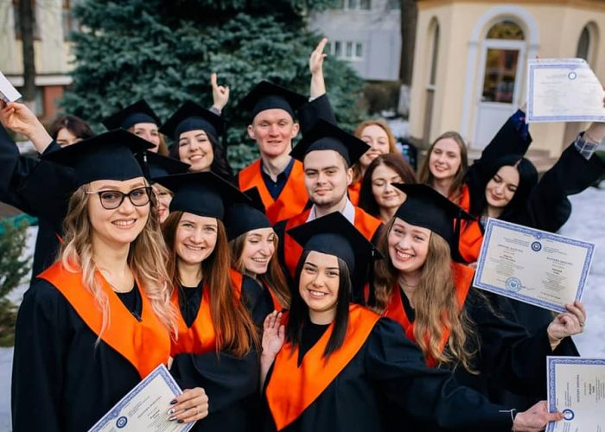





kpr@pnu.edu.ua
Бакалаврат _Магістратура_Аспірантура (PhD)
Факультету психології
Прикарпатського національного університут імені Василя Стефаника
вул. Шевченка, 57
м. Івано-Франківськ
(0342)596014
dekanat_psycholog@pnu.edu

Slide 2


СПЕЦІАЛЬНІСТЬ
ПСИХОЛОГІЯ
Приймальна комісія: https://admission.pnu.edu.ua/

Slide 3
Освітній рівень: Бакалавр
Психологія
Освітня програма “Психологія”
Освітня програма “Реабілітаційна психологія”
Вступ можливий на основі:
ОКР молодшого спеціаліста (на основі ПЗСО) після 11 класу
ОР бакалавра (на основі ОКР молодшого спеціаліста) (старші курси)
ОР бакалавра (на основі здобутого рівня вищої освіти – бакалавра, спеціаліста, магістра) (старші курси)

Slide 4
Вступ на освітні програми ОКР молодшого спеціаліста (на основі ПЗСО) після 11 класу
ЗНО
Українська мова та література;
Математика;
Історія України або іноземна мова, або біологія, або географія, або фізика, або хімія
Освітня програма “Психологія”
Освітня програма “Реабілітаційна психологія

Slide 5
Освітня програма «Психологія»
Випускники програми можуть працювати:
у закладах системи освіти (дошкільні, загальноосвітні, професійні, вищі навчальні заклади);
в інклюзивно-ресурсних центрах;
у центрах соціальних служб для сім’ї, дітей та молоді, дитячих центрах творчості та дозвілля;
у дитячих будинках, притулках, геронтологічних центрах;
у пенітенціарних закладах, митниці, військових формуваннях Міністерства оборони України та Міністерства внутрішніх справ України;
в установах з відбору персоналу (кадрові агентства, центри зайнятості, центри профорієнтації та ін.);
в організаціях та бізнес-структурах;
приватна діяльність психолога

Slide 6
Освітня програма «Реабілітаційна психологія»
Випускники програми можуть працювати:
у закладах охорони здоров’я (лікувально-профілактичні заклади, перинатальні, наркологічні, реабілітаційні центри, заклади санаторно-курортного лікування);
в інклюзивно-ресурсних центрах; дитячих центрах творчості та дозвілля;
у центрах соціальних служб для сім’ї, дітей та молоді;
службі довіри, дитячих будинках, школах-інтернатах, геронтологічних центрах;
у сферах діяльності, пов’язаних з екстремальною та кризовою психологією (пенітенціарні заклади, військові формування Міністерства оборони України та Міністерства внутрішніх справ України);
у закладах системи освіти (дошкільні, загальноосвітні, професійні, вищі навчальні заклади);
в установах з відбору персоналу (кадрові агентства, центри зайнятості, центри профорієнтації та ін.).

Slide 7
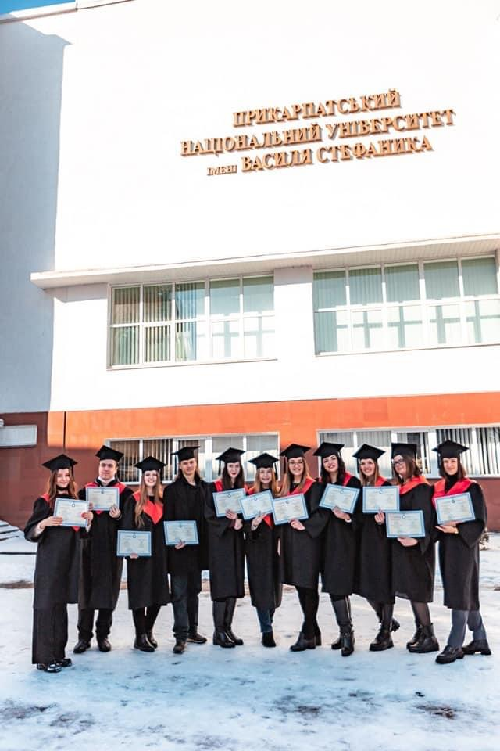



Магістратура
ОП «Психологія»
ОП «Організаційна психологія»
ОП «Клінічна та реабілітаційна психологія»
Аспірантура (PhD)
ОП «Психологія»
Можливості подальшого навчання:
https://philosophical.pnu.edu.ua/
(0342)596014
dekanat_psycholog@pnu.edu
вул. Шевченка, 57
м. Івано-Франківськ

Slide 8

Додаткові можливості для професійного розвитку та самореалізації:
Стипендії
Практика
Тьюторство
Конкурси
Тренінги
Проекти
Волонтерство
Вільний вибір дисциплін
(0342)596014
dekanat_psycholog@pnu.edu
вул. Шевченка, 57
м. Івано-Франківськ

Slide 9
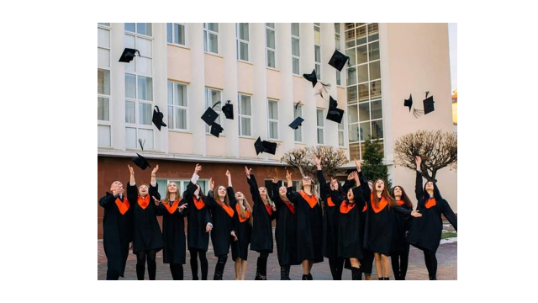
Факультет психології – SMART START твого професійного життя
Приймальна комісія: https://admission.pnu.edu.ua/
https://philosophical.pnu.edu.ua/
(0342)596014
dekanat_psycholog@pnu.edu
вул. Шевченка, 57
м. Івано-Франківськ

